Slide 1
Circulaire economie
De wereld en ik
Biologische cyclussen

Slide 2
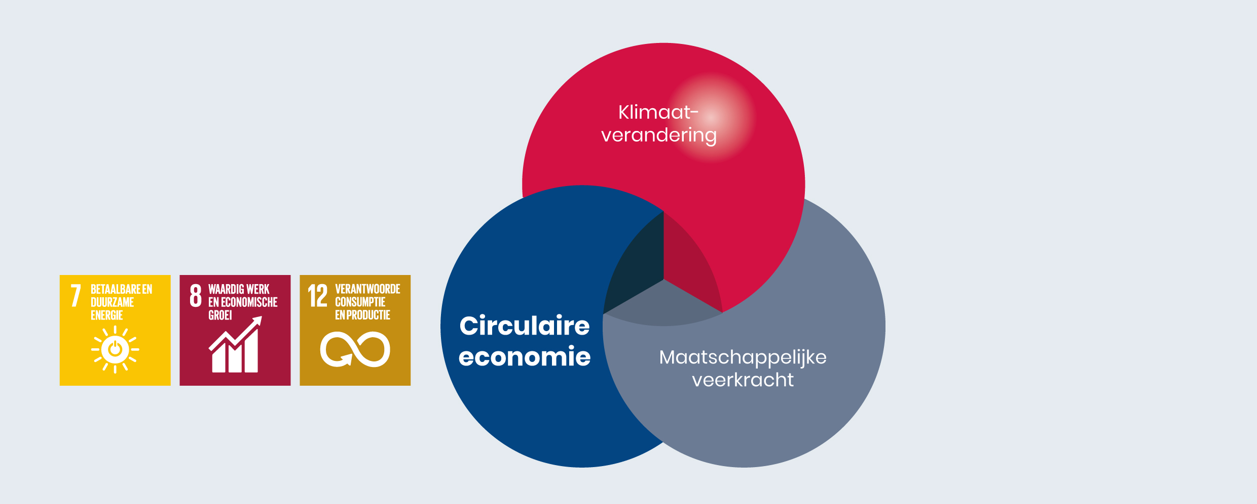
Periode overzicht
Week | Onderwerp | Datum
1 | Een kleine geschiedenis | 15-11
2 | Eco-effectief en eco-efficiënt | 22-11
3 | Biologische cyclus | 29-11
4 | Technologisch cyclus | 6-12
5 | Cradle to Cradle – 1 | 13-12
6 | Cradle to Cradle – 2 | 20-12
7 | Biobased economie | 10-01
8 | ‘Groene’ economieën | 17-01
9 | Herhaling | 24-01
10 | Kennistoets

Slide 3
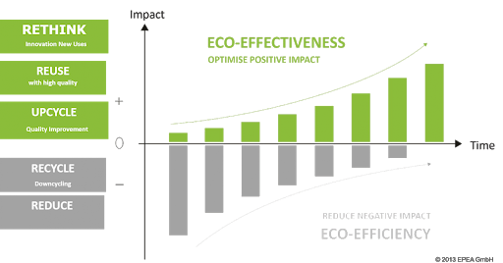
Vorige week
Je weet welke drie uitgangspunten de circulaire economie heeft.
Aan het einde van de les begrijp je wat het verschil is tussen eco-effectief en eco-efficiënt
Aan het einde van de les kan je voorbeelden benoemen van eco-effectief
Aan het einde van de les kan je voorbeelden benoemen van eco-efficiënt

Slide 4
Wat zijn de drie uitgangspunten van de circulaire economie?
Gesloten kringlopen
Hernieuwbare energie
Systeemdenken

Slide 5
Welke vormen van hernieuwbare energie zijn er?
Notes:
Zonneenergie, windenergie, mariene energie, waterkracht, geothermische energie en bio energie

Slide 6
Systeemdenken
Is een wetenschappelijke benadering die tracht overzicht van het geheel te behouden, in plaats van zich te concentreren op afzonderlijke onderdelen zonder te overwegen welke rol deze delen in het groter geheel spelen.
Bijvoorbeeld een ecosysteem

Slide 7
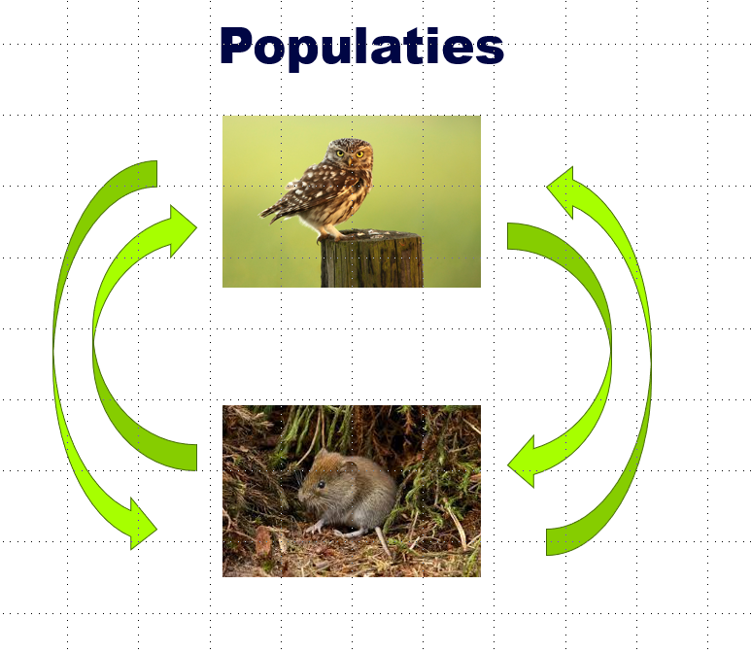
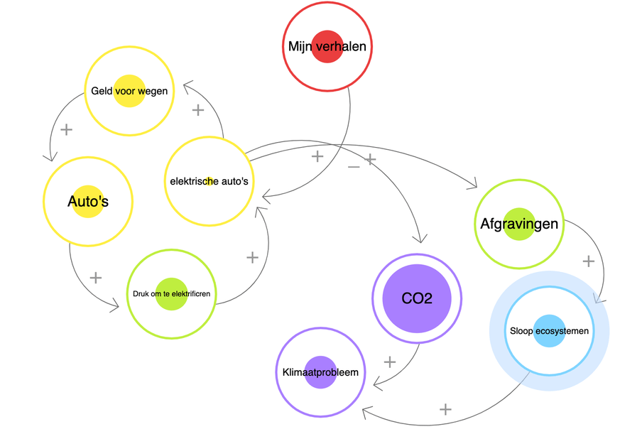
systemen

Slide 8

Vandaag
Je kent vier biologische cycli uit de natuur.
Je kan uitleggen waarom het van belang is gifvrije producten te produceren
Je kan twee voorbeelden van biologische cyclussen uit de economie

Slide 9
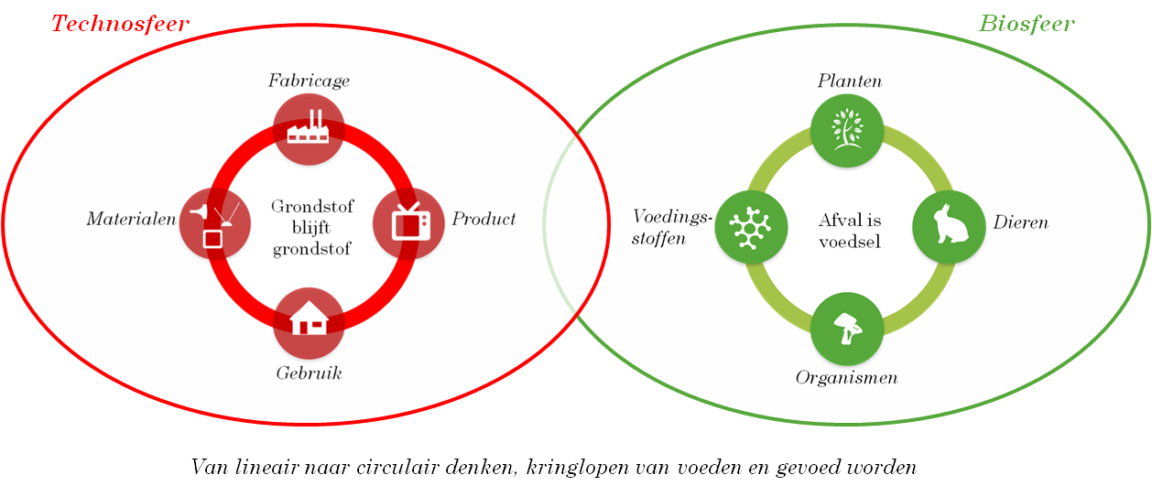

Gesloten kringloop
In een circulaire economie worden materiaalkringlopen gesloten naar het voorbeeld van een ecosysteem.
Toxische stoffen worden niet meer gebruikt en reststromen worden gescheiden in een biologische en een technische kringloop.
Notes:
In een circulaire economie worden materiaalkringlopen gesloten naar het voorbeeld van een ecosysteem. Afval bestaat niet, want elke reststroom kan gebruikt worden voor het maken van een nieuw product. Toxische stoffen worden geëlimineerd en reststromen worden gescheiden in een biologische en een technische kringloop. Producenten nemen hun producten na gebruik terug en herstellen deze voor een nieuwe gebruiksleven (Ellen MacArthur Foundation, 2015a). In dit systeem is het dus niet alleen belangrijk dat materialen op een goede manier gerecycled worden, maar juist dat producten, onderdelen en grondstoffen in deze kringlopen van hoogwaardige kwaliteit blijven (Korhonen, Nuur, Feldmann & Birkie, 2018).

Slide 10
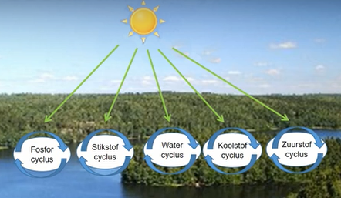
De natuur werkt circulair
Notes:
Er ontstaat geen afvalberg maar alles wordt hergebruikt.
Stoffen worden opgenomen, gebruikt, afgebroken en hergebruikt.
Dit is duurzaam en gaat al miljoenenjaar door.

Slide 11
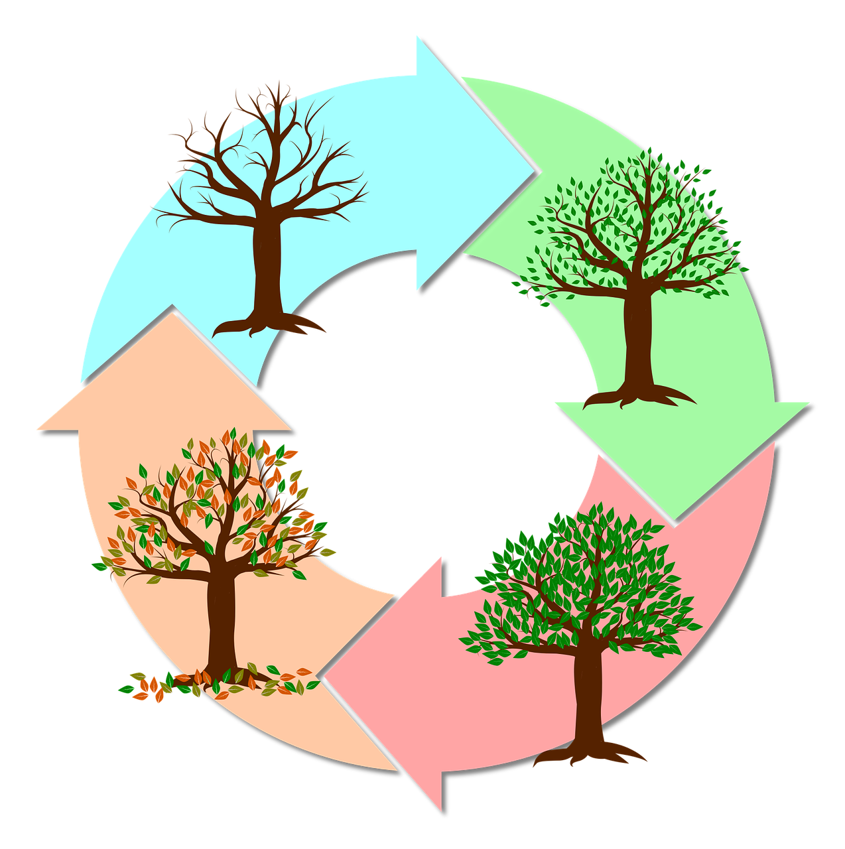
Hoe dan……
Notes:
Een appelboom ieder jaar opnieuw heerlijke appels produceert?

Slide 12
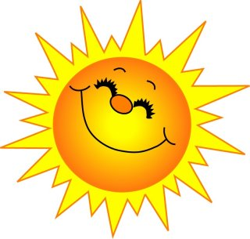
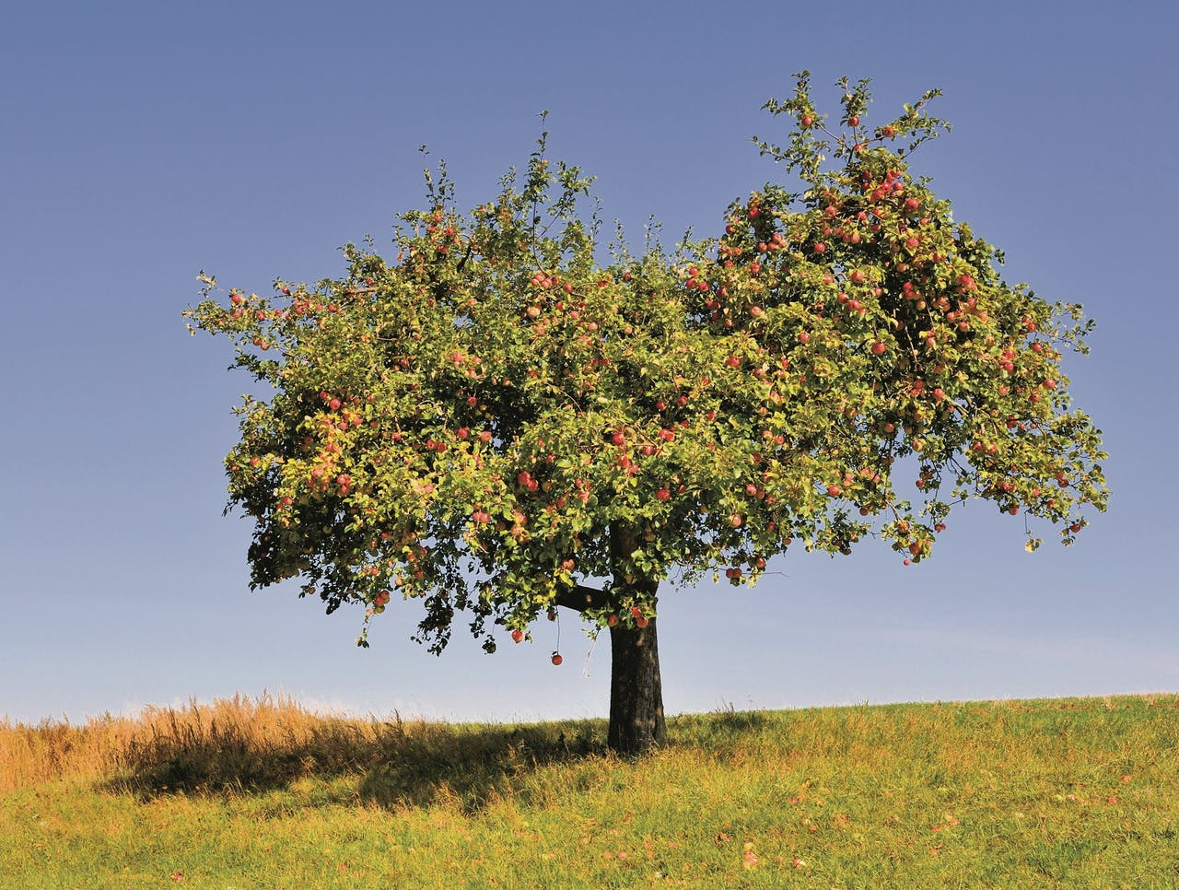
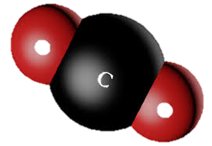
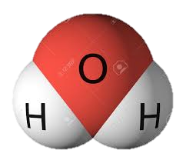
Hoe is het mogelijk dat……
Notes:
De boom haalt zijn energie uit zonlicht
Grondstoffen uit de lucht (co2)
En regenwater uit de bodem

Slide 13
Hoe is het mogelijk dat……
  C = koolstof
  H = waterstof
  O = zuurstof
  P = fosfor
  N = stikstof
  S = zwavel
C
H
O
P
N
S
Notes:
Dit kan doordat de boom werkt met afbreekbare verbindingen van

Slide 14

Hoe is het mogelijk dat……
C
H
O
P
N
S
Fe
Al
F
Cu
Pb
Notes:
De boom werkt zo min mogelijk met giftige (niet afbreekbarre stoffen) zoals
ijzer, Cadmium, zink, koper en stoffen zoals
Chloor, lood, Fluor.
Deze zijn niet of zeer moeilijk afbreekbaar en vaak giftig
Wij zouden ook meer BIOBASED en GIFVRIJ moeten doen.
Nadenken of het achteraf (na gebruik) het product wel afbreekbaar is.

Slide 15

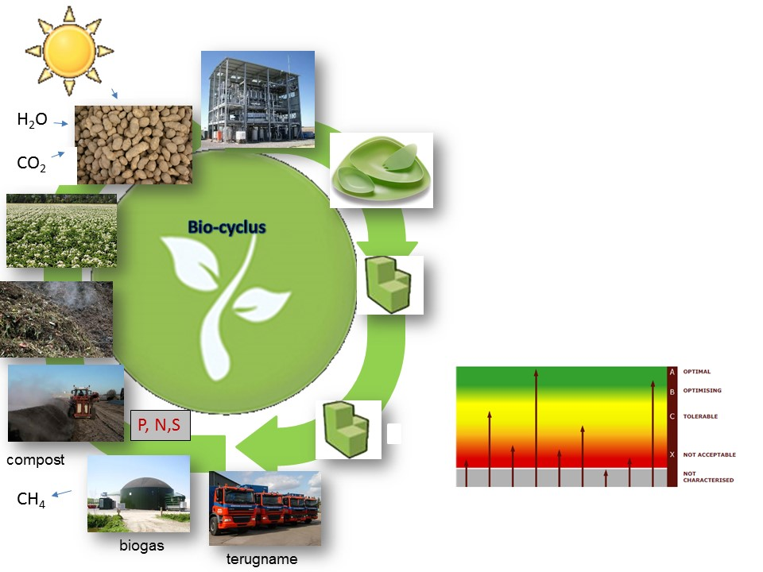
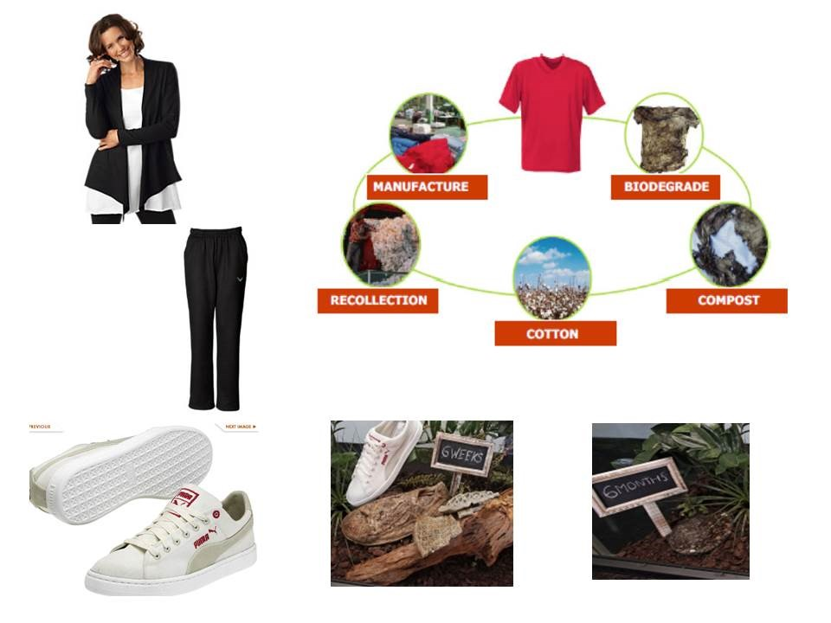
Bio-Cyclus in de economie
  Aardappels
  Katoen
Notes:
Als de fabrieken dan ook nog eens het water en de lucht zuiveren, zijn gebouwd met hernieuwbare materialen en de natuur over het dak door laten lopen, leveren ze een positieve bijdrage aan het leven op aarde. Dan is er niets aan de hand.

Slide 16
Voorbeeld aardappels
Notes:
De zon schijnt op de akker. Er worden b.v. aardappelen gemaakt. Die aardappelen hebben een hele hoge opbrengst en groeien dus heel efficiënt en Bodemverbeteraar. De stoffen die daar in zitten kunnen worden omgezet in allerhande stoffen voor de industrie zoals bioplastics e.d. Ze bestaan uit bouwstenen die weer teruggegeven kunnen worden aan de natuur. Een voorwaarde is wel dat er geen giftige stoffen in zitten, anders vervuil je de bodems waar je weer je gewassen op wilt telen. Je hebt dan een bio cyclus opgebouwd die producten produceert op zonne-energie en waarbij de grondstoffen in een kringloop zitten.

Slide 17
Wat is de uitdaging bij het oogsten van aardappels?
Het oogsten en transporteren gebeurd over het algemeen alleen maar met machines die niet werken op hernieuwbare brandstof.

Slide 18
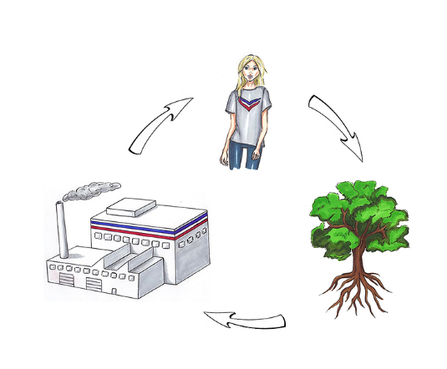
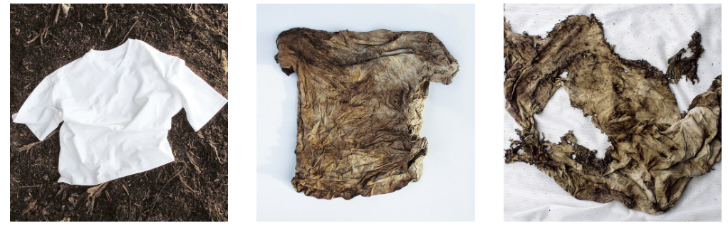
Voorbeeld van Trigema
Notes:
Een voorbeeld van de bio cyclus is de kleding van Trigema. De katoenplanten zijn vrij van giftige stoffen gekweekt. Daar wordt kleding van gemaakt die ook gifvrij is. Na gebruik kan de kleding vergist worden (hetgeen aardgas oplevert) of gegooid worden op de composthoop waar het wordt afgebroken. Op de kompost kan de katoen weer groeien. Als we de kleding zo maken en er duurzame (zonne)energie bij gebruiken, kan het proces als maar doorgaan.“ Shopping for clothing for ever” wordt mogelijk in de komende circulaire economie. Ook Puma heeft al schoenen die gifvrij zijn en op de composthoop kunnen. Na zes maanden is er vrijwel niets meer van over.
Als de fabrieken dan ook nog eens het water en de lucht zuiveren, zijn gebouwd met hernieuwbare materialen en de natuur over het dak door laten lopen, leveren ze een positieve bijdrage aan het leven op aarde. Dan is er niets aan de hand.
Gifvrije kantoenproductie.
Gifvrije / biologische verf
Na gebruik op de composthoop
Op de compost kan opnieuw katoenplanten groeien

Slide 19
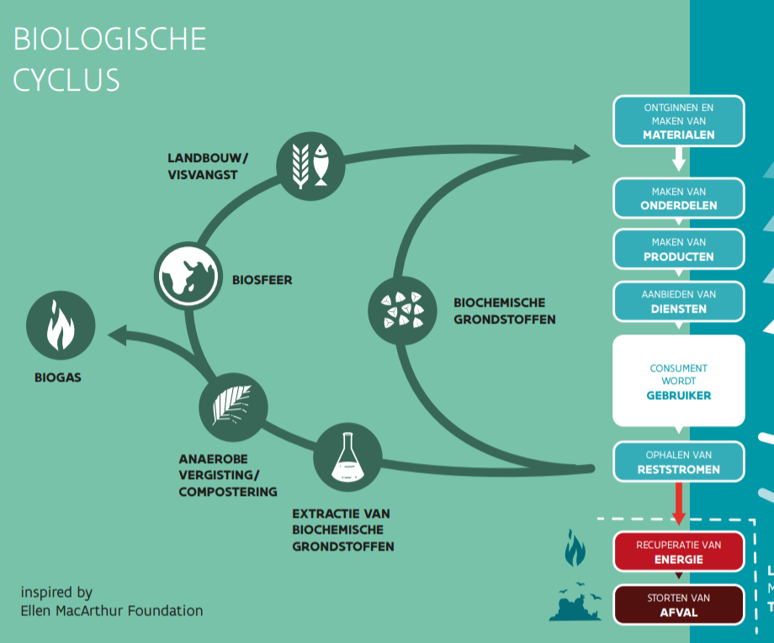
Circulaire economie bio-cyclussen
Experts
Hoe: In duo’s
Hulp: internet, kennis uit je omgeving
Uitkomst: Producten die gifvrij gemaakt zijn.
Tijd: 20 minuten en 1 minuten pitchen.
Wat: Zoek op internet naar producten die volledig gifvrij en biologisch zijn geproduceerd zodat ze gecomposteerd of vergist kunnen worden.
Wat is de missie van het bedrijf?
Wat maakt het bedrijf zo circulair
Wat maakt het proces circulair?
Waar kan je het product kopen?

Slide 20
Vandaag
Je kan vier biologische cycli uit de natuur.
Je kan uitleggen waarom het van belang is gifvrije producten te produceren
Je kan twee voorbeelden van biologische cyclussen uit de economie

